Slide 1
CÔNG NGHỆ PHẦN MỀM
BÁO CÁO CUỐI KỲ
Giảng viên hướng dẫn: ThS Nguyễn Hữu Trung
Sinh viên thực hiện:
Võ Phạm Quang Lý MSSV: 1911062210 Lớp: 19DTHB1
Lương Thế Lực MSSV: 1911064885 Lớp: 19DTHB1
Đỗ Huy Khanh MSSV: 1911065259 Lớp: 19DTHB1

Slide 2
1. Tổng quan về vấn đề được chọn
Việc cần thiết đưa các bé đi học trường mẫu giáo để các bé làm quen môi trường cộng đồng.
Thời đại 4.0
Mục tiêu để hỗ trợ được 3 đối tượng (phụ huynh, giáo viên, quản trị viên)

Slide 3
2.PHÂN TÍCH THIẾT KẾ DATABASE
2.1.TỔNG QUAN VỀ DATABASE

Slide 4
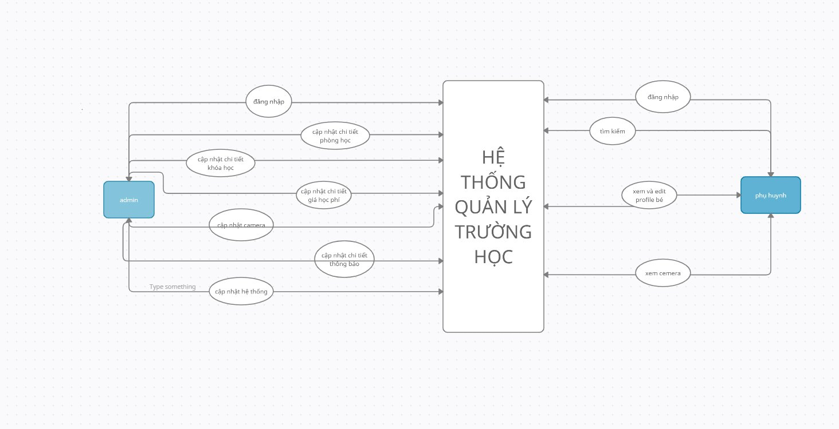
MÔ HÌNH DFD

Slide 5
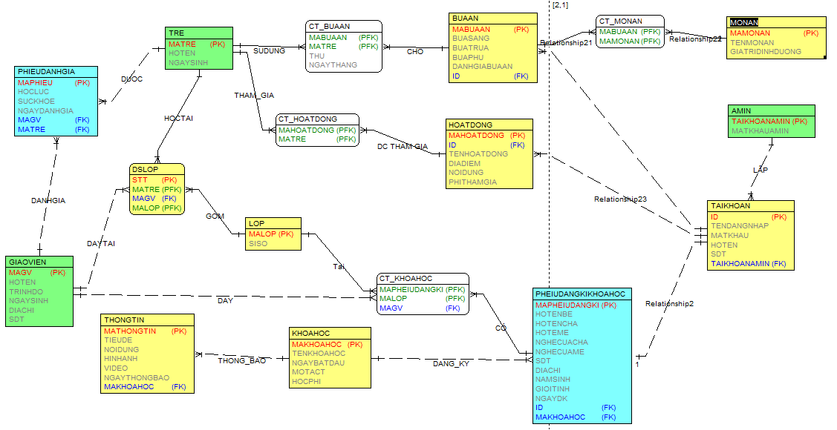
MÔ HÌNH ERD

Slide 6
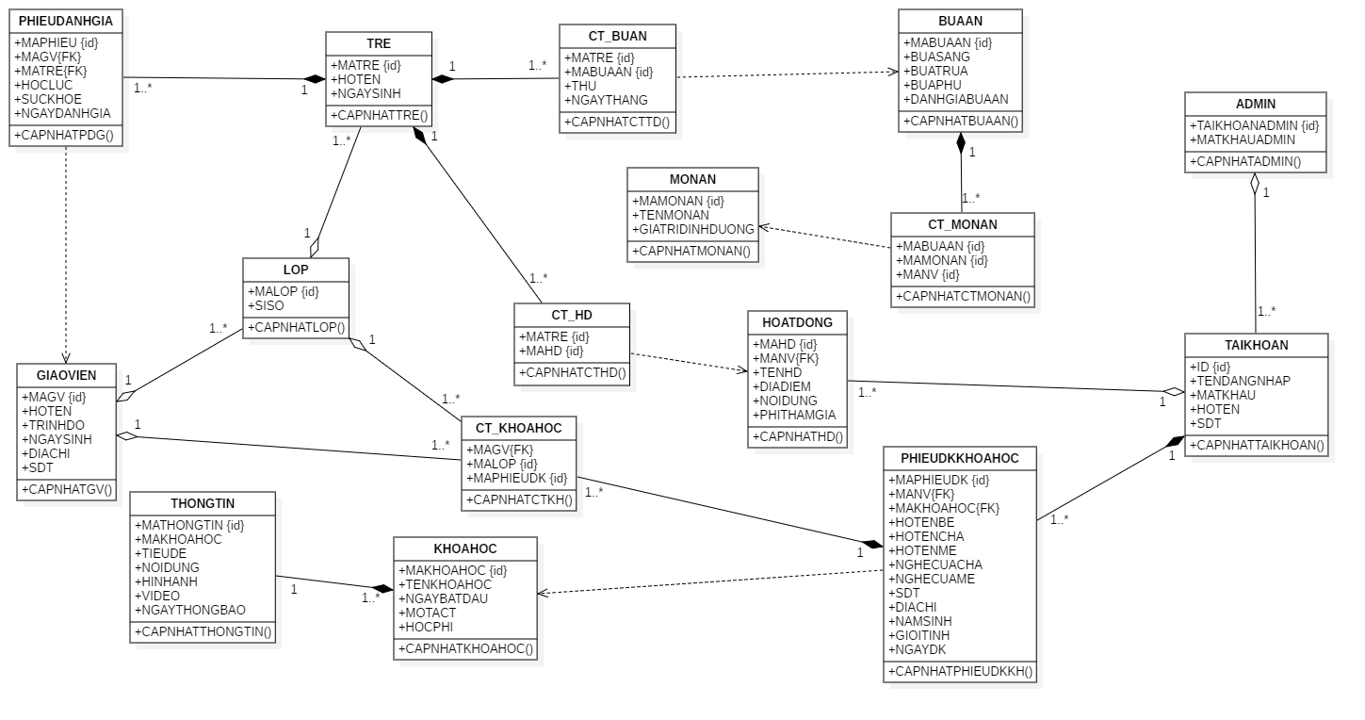
CLASS DIAGRAM

Slide 7
3.Chi tiết các màn hình
3.1 Dành cho user

Slide 8
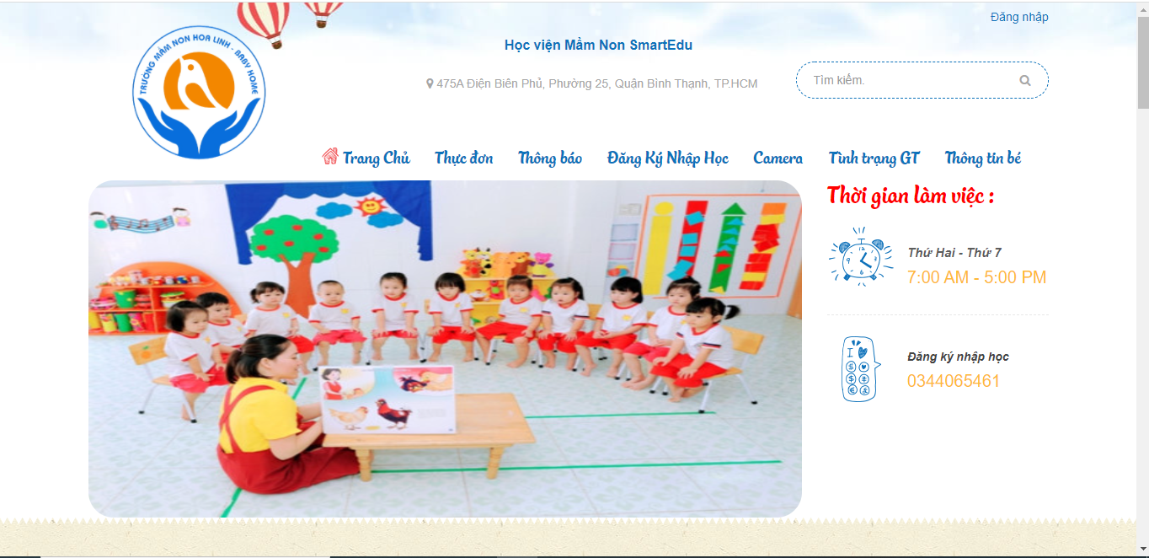
Trang chủ

Slide 9
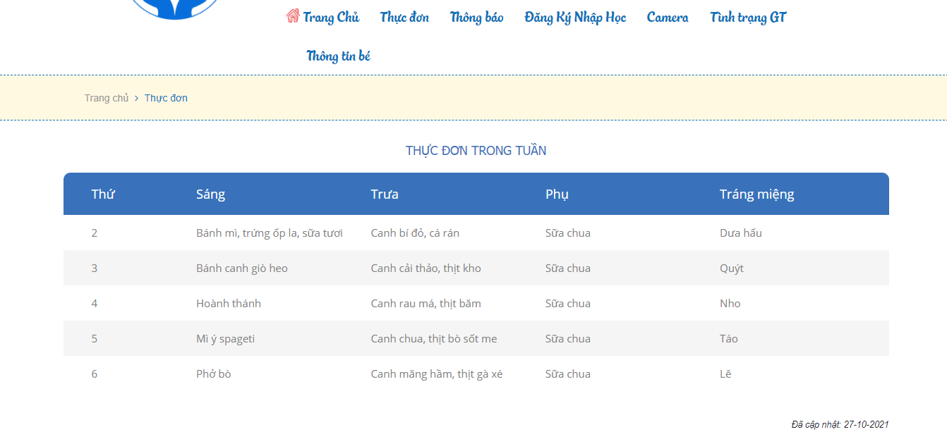
Thực đơn hàng ngày

Slide 10
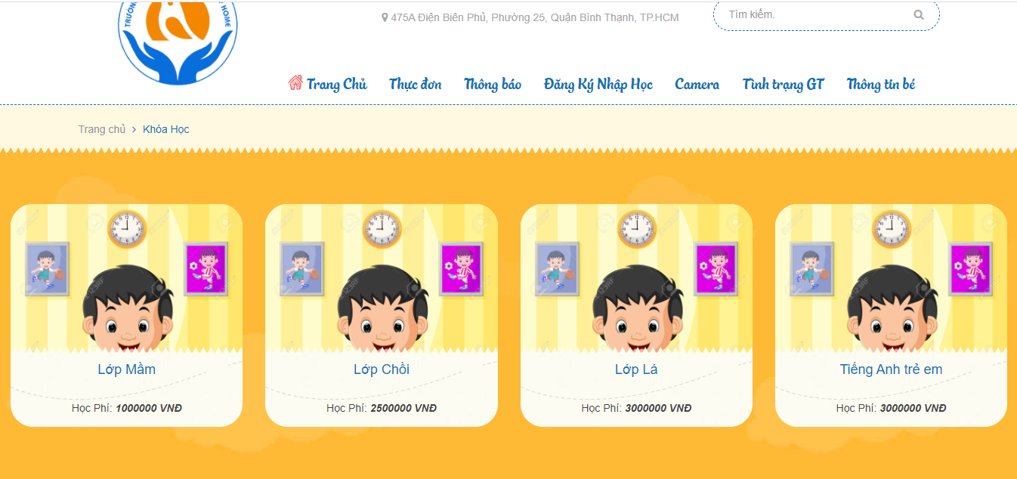
Giao diện đăng kí khoá học

Slide 11
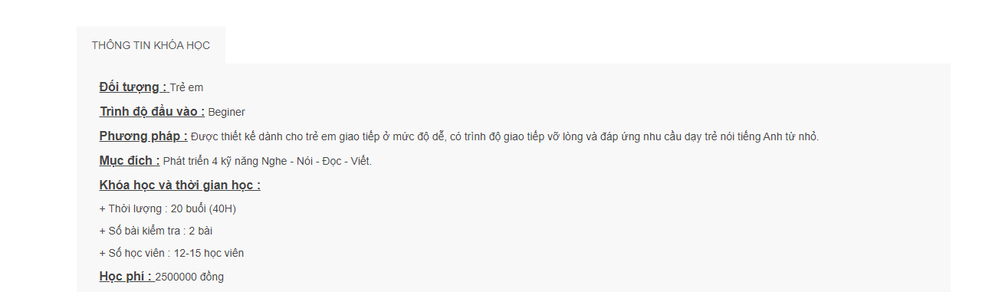
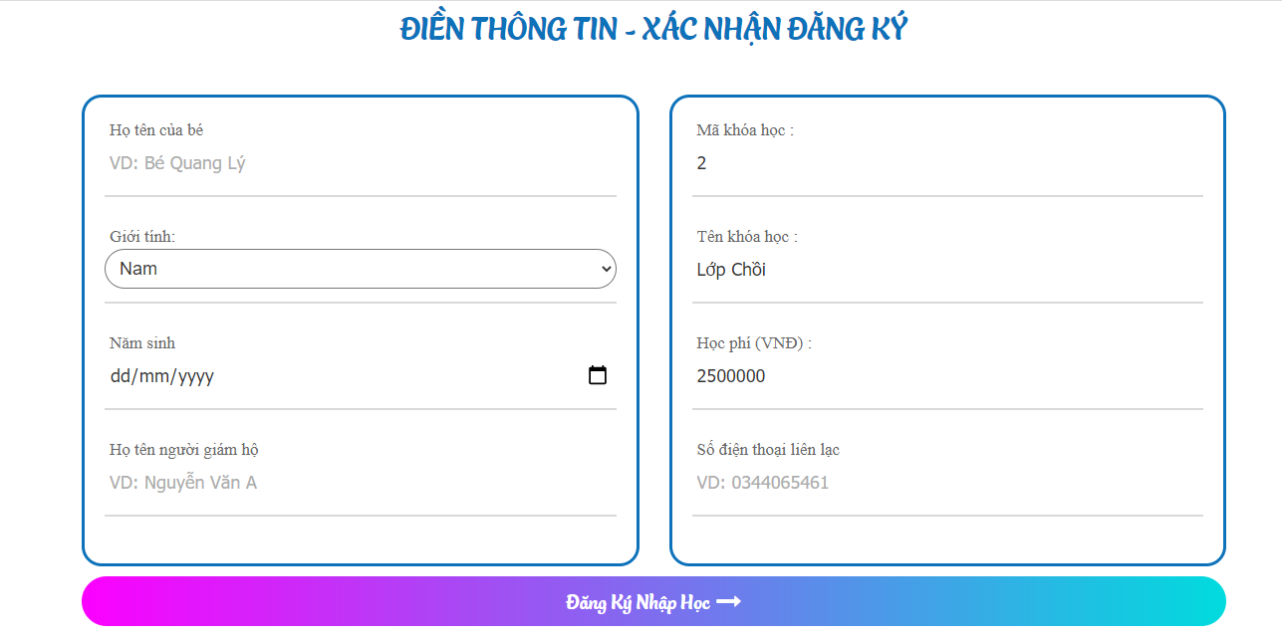

Slide 12
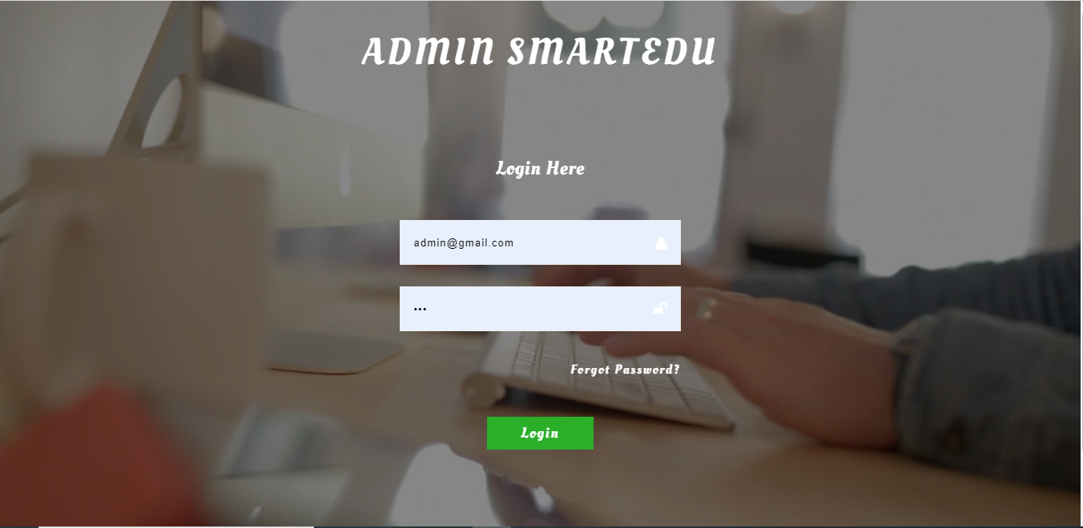
3.2.Phần dành cho quản trị viên (Admin)
Giao diện đăng nhập

Slide 13
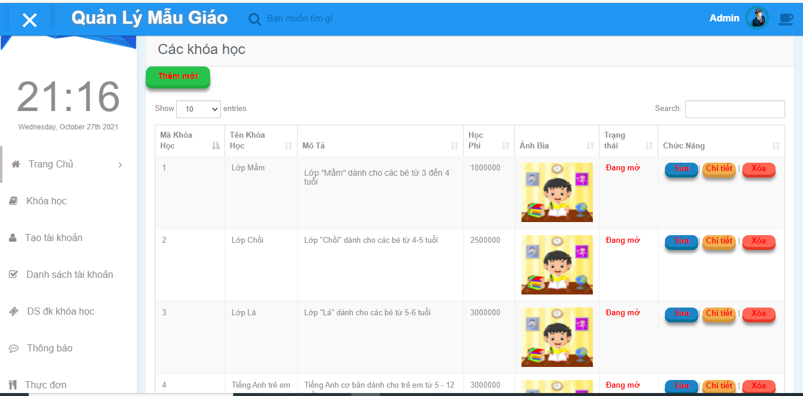
Giao diện cập nhật khoá học

Slide 14
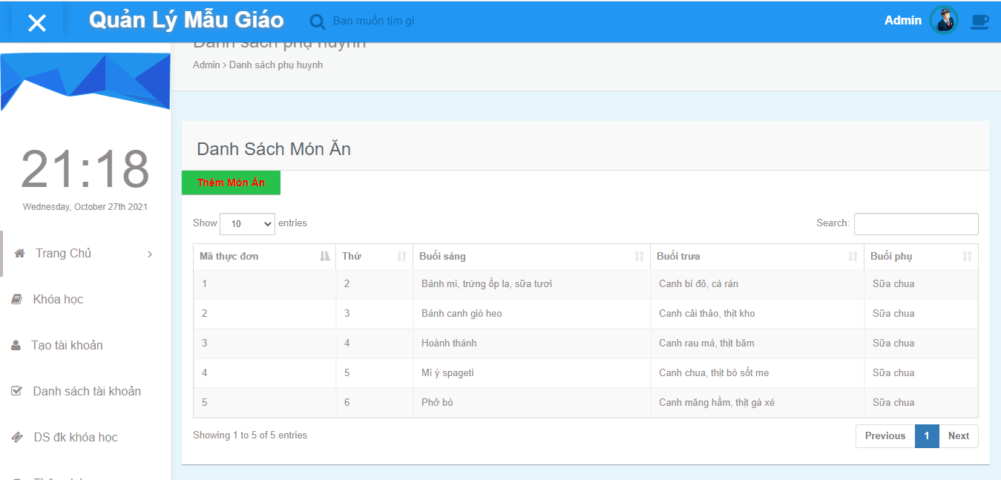
Giao diện cập nhật thực đơn

Slide 15
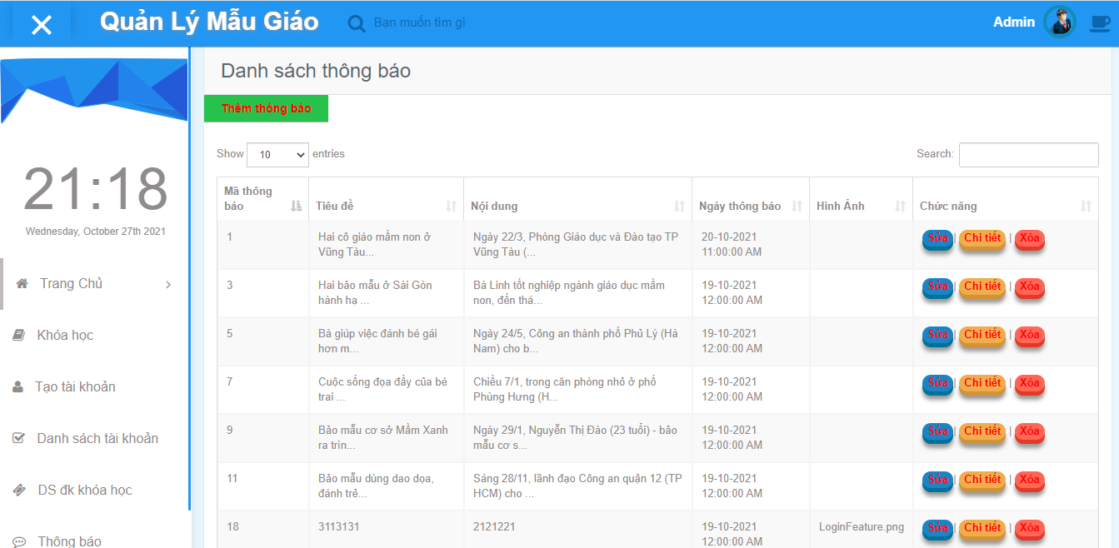
Giao diện cập nhật thông báo

Slide 16
Những chức năng cần phát triển
Hệ thống theo dỗi camera từng lớp học, phụ huynh có thể quan sát tình trạng học của bé, kiến thức tiếp thu có giống trong mô tả có khóa học không? Đối với giáo viên hệ thống giúp lưu trở lại quá trình dạy bé của mình có bằng chứng khi bị phụ huynh nghỉ oan, an tâm giảng dạy.
Tình trạng giao thông xung quanh trường, xem thông tin giao thông lúc tan trường, thời tiết xung quanh trường để có thể chủ động đưa đón.
Theo dõi sức khỏe của từng bé tự động nhập cân nặng, chiều cao của bé hàng tuần lên hệ thống để tính toán, phân tích đưa ra các phương pháp ăn uống, chăm sóc riêng cho từng bé.

Slide 17
Hệ thống vẽ tranh thông minh được tích hợp sẳn bé dễ dàng vẽ phát triển ý tưởng tư duy. Hệ thống lưu lại nét vẽ của bé hàng ngày để phụ huynh thấy được sự tiến bộ.
Tính năng chatbot thông minh Al trả lời các câu hỏi cơ bản của phụ huynh nhanh nhất.
Khi phụ huynh đỗi mật khẩu sẽ có tin nhắn mã OTP xác nhận về số điện thoại đã đăng ký.
Lắp thêm một số cảm biến để bảo vệ cho bé như cảm biến chuyển động để phòng tránh kẻ đột nhập.Cảm biến khói tránh nguy cơ cháy nổ khi nấu nướng để tăng độ an toàn cho nhà trường và trẻ.

Slide 18
CẢM ƠN GIẢNG VIÊN ĐÃ LẮNG NGHE

